Slide 1




PEMROGRAMAN
WEBSITE
Pertemuan 2 :
HTML Fundamental
Novian Adi Prasetyo, S.Kom., M.Kom.
Trihastuti Yuniati, S.Kom., M.T.
Abednego Dwi Septiadi, S.Kom., M.Kom.
Gunawan Wibisono, S.Kom., M.Kom.

Slide 2
Pokok Bahasan
Dasar-dasar HTML
Table
Form
Multimedia (Image, Video, Audio, Iframe)

Slide 3
Capaian Pembelajaran
Mampu membuat tampilan website menggunakan HTML

Slide 4
Daftar Pustaka
HTML 5 Programming, NIIT https://www.niit.com/india/short-term-courses/information-technology/html5-programming
https://www.w3schools.com/html

Slide 5
HTML
Hypertext Markup Language (HTML) adalah sebuah bahasa markah yang digunakan untuk membuat sebuah halaman web, menampilkan berbagai informasi di dalam sebuah penjelajah web Internet dan pemformatan hiperteks sederhana yang ditulis dalam berkas format ASCII agar dapat menghasilkan tampilan wujud yang terintegrasi.

Slide 6
Sejarah versi HTML
HTML 1.0 (1993)
HTML 1.0 sudah mampu mendukung peletakan image pada dokumen tanpa adanya wrapping, heading, hypertext, paragraph, cetak tebal dan miring pada penulisan text.
HTML 2.0 (1995)
Struktur HTML 2.0 lebih tertata rapi dan mampu menampilkan form dokumen.

Slide 7
Sejarah versi HTML
HTML 3.0 – 3.2 (1996)
Versi ini dipublikasikan dan versi pertama yang dikembangkan serta distandarisasi khusus oleh W3C (World Wide Web Consortium).
HTML 4.0 (1997)
Versi ini hadir dengan banyak perubahan diantaranya ada di tabel, link, image, text, meta, form dan imagemaps.
HTML 4.01 (2000)
Dari struktur pada HTML yang ada di versi ini, membuat HTML v4.01 menjadi standarisasi elemen serta atribut script XHTML 1.0.

Slide 8

HTML5 (2011)

Slide 9
HTML5
HTML5 adalah sebuah bahasa markah untuk menstrukturkan dan menampilkan isi dari World Wide Web, sebuah teknologi inti dari Internet. Tujuan utama pengembangan HTML5 adalah untuk memperbaiki teknologi HTML agar mendukung teknologi multimedia terbaru, mudah dibaca oleh manusia dan juga mudah dimengerti oleh mesin.
HTML5 merupakan salah satu karya W3C untuk mendefinisikan sebuah bahasa markah tunggal yang dapat ditulis dengan cara HTML ataupun XHTML.

Slide 10
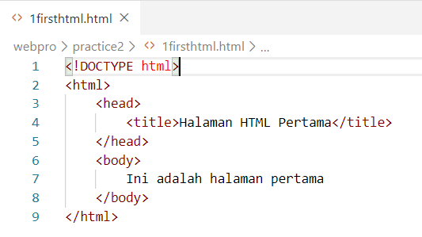
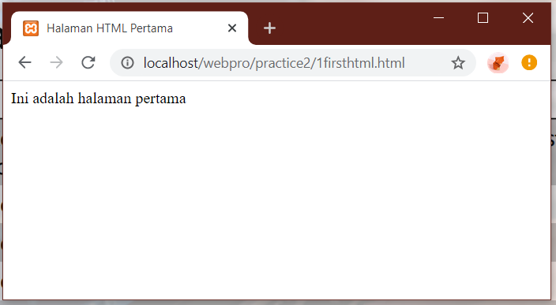
HTML5

Slide 11
HTML5
HTML5 adalah sebuah bahasa markah untuk menstrukturkan dan menampilkan isi dari World Wide Web, sebuah teknologi inti dari Internet. Hingga bulan Juni 2011 masih dalam pengembangan. Tujuan utama pengembangan HTML5 adalah untuk memperbaiki teknologi HTML agar mendukung teknologi multimedia terbaru, mudah dibaca oleh manusia dan juga mudah dimengerti oleh mesin.
HTML5 merupakan salah satu karya W3C untuk mendefinisikan sebuah bahasa markah tunggal yang dapat ditulis dengan cara HTML ataupun XHTML.

Slide 12
Struktur Dasar HTML
<!DOCTYPE>
Merupakan tag awal yang menginstruksikan kepada browser tentang versi dari HTML. Ini merupakan tag awal, namun tag ini tidak memililki penutup.
<HTML>
Element ini kusus untuk menunjukan jenis dokumen HTML kepada browser, element ini memiliki penutup berupa </HTML>.

Slide 13
Struktur Dasar HTML
<HEAD>
Element ini berada di dalam element <HTML>, bertujuan untuk mengdeskripsikan header dari document HTML. Penutupnya adalah </HEAD>
<BODY>
Element ini merupakan bagian untuk meletakan konten berupa text, gambar dan lainnya yang di tampilkan pada halaman browser. Penutup </BODY>.

Slide 14
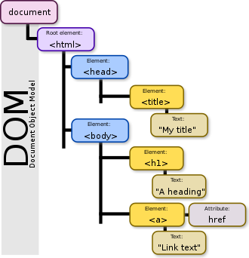
Struktur Dasar HTML

Slide 15
Struktur Dasar HTML Exploring <HEAD>
<TITLE>
<META>
<BASE>
<STYLE>
<LINK>
<SCRIPT>
<NOSCRIPT>

Slide 16
Struktur Dasar HTML Exploring <BODY>
<H1> ….. <H6>
<P>
<DIV>
<SPAN>
<OL>
<UL>
<LI>
<HR>
<IMG>
<A>
<TABLE>
<AUDIO>
<VIDEO>
<METER>
<PROGRESS>
<HGROUP>
<ARTICLE>
<ASIDE>
<HEADER>
<FOOTER>
<NAV>
<FIGURE>

Slide 17
HTML Forms Element
<FORM>
<INPUT>
<TEXTAREA>
<SELECT>
<BUTTON>
<OPTION>
<LABEL>

Slide 18
HTML Input Attributes
<input type="button">
<input type="checkbox">
<input type="color">
<input type="date">
<input type="datetime-local">
<input type="email">
<input type="file">
<input type="hidden">
<input type="image">
<input type="month">
<input type="number">
<input type="password">
<input type="radio">
<input type="range">
<input type="reset">
<input type="search">
<input type="submit">
<input type="tel">
<input type="text">
<input type="time">
<input type="url">
<input type="week">

Slide 19
</TERIMA KASIH>

